Slide 1

ALGORITHM TK13027 Jeanny Pragantha Novario Jaya Perdana Program Studi Teknik Informatika FAKULTAS TEKNOLOGI INFORMASI

Slide 2
BAB 3 Struktur Pengulangan

Slide 3
Pendahuluan
Struktur pengulangan atau looping (repetition) digunakan untuk mengulangi eksekusi sebuah atau sekelompok instruksi
Contoh sehari-hari:
menghitung gaji untuk sejumlah pegawai di akhir minggu atau bulan,
menghitung nilai akhir dari sejumlah mahasiswa di akhir semester
=> cocok untuk dikerjakan komputer

Slide 4
Pendahuluan (2)
Contoh masalah: Menghitung rata-rata dari 4 bilangan

Slide 5
Pendahuluan (3)
Bagaimana untuk menghitung rata-rata dari 10, 100, 1000, atau lebih bilangan??
Algoritma menjadi sangat panjang dan melelahkan untuk ditulis
Solusi: menggunakan struktur pengulangan

Slide 6
Pendahuluan (4)

Slide 7
Pendahuluan (5)
Macam-macam bentuk struktur pengulangan:
pengulangan dengan kondisi (conditional loop),
pengulangan dengan penghitung (counted loop)
pengulangan bertingkat (nested loop).

Slide 8
Pendahuluan (6)
Contoh

Slide 9
Pendahuluan (7)
Penjelasan:
Struktur pengulangan -> instruksi WHILE (langkah 2)
langkah 2.a dan 2.b akan diulangi selama nilai N lebih kecil atau sama dengan 3
atau dengan kata lain
nilai kondisi pada instruksi WHILE = TRUE
=> rentang pengulangan (range of loop)

Slide 10
Pendahuluan (8)
Untuk mengetahui apakah proses pengulangan dalam algoritma sudah sesuai dengan kebutuhan:
Tabel telusur (trace table): Lihat tabel 3.1
Loop behaviour table: Lihat tabel 3.2. Pengulangan ke 0 adalah keadaan tepat sebelum pengulangan dieksekusi.

Slide 11
Pendahuluan (9)

Slide 12
Pendahuluan (10)
Penjelasan:
Struktur pengulangan:
dikontrol oleh instruksi WHILE (langkah ke 3).
Range of loop: langkah 3.a dan 3.b
diulangi selama nilai PENGALI lebih besar atau sama dengan 1 atau kondisi dalam instruksi WHILE = = TRUE.
Jika kondisi dalam instruksi While == FALSE maka eksekusi dilanjutkan ke langkah 4.
Trace table: lihat tabel 3.3
Loop behaviour table: lihat tabel 3.4

Slide 13
Pengulangan dengan Kondisi
Definisi: pengulangan yang dikontrol oleh suatu kondisi (conditional loop), menggunakan instruksi WHILE,
disebut juga While Loop.
Bentuk umum :
WHILE ( kondisi )
{ ................
instruksi yang dikerjakan jika kondisi = = TRUE
………………
}

Slide 14
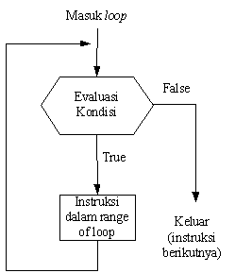

Slide 15
Pengulangan dengan Kondisi (2)
Sebagai ilustrasi masalah:
Buat algoritma untuk menghitung nilai akhir mahasiswa yang ditentukan oleh nilai praktikum, nilai UTS, dan nilai UAS. Bobot dari masing-masing nilai terhadap nilai akhir adalah 20%, 30% dan 50%.
Sebagai output, akan dicetak nama mahasiswa, nilai praktikum, nilai UTS, nilai UAS dan nilai akhirnya

Slide 16
Algoritma LAPORAN
Algoritma untuk menghitung nilai akhir (AKHIR) yang berasal dari 20% nilai praktikum (PRAK), 30% nilai UTS (UTS), dan 50% nilai UAS (UAS). Sebagai input adalah nama mahasiswa (NAMA), nilai praktikum, nilai UTS dan nilai UAS. Variabel NAMA bertipe karakter, variabel PRAK, UTS dan UAS bertipe integer dan variabel AKHIR bertipe real.
1. [memasukkan data]
Read (NAMA, PRAK, UTS, UAS)
2. [hitung nilai akhir]
AKHIR = 0.2 * PRAK + 0.3 * UTS + 0.5 * UAS
3. [menampilkan hasil]
Write(“Nama mahasiswa: “, NAMA)
Write(“Nilai praktikum : “, PRAK)
Write(“Nilai UTS: “, UTS)
Write(“Nilai UAS: “, UAS)
Write(“Nilai akhir: “, AKHIR)
4. [selesai]
Halt

Slide 17
Pengulangan dengan Kondisi (3)
Algoritma di atas hanya dapat digunakan untuk menghitung nilai akhir dari 1 orang mahasiswa.
Untuk menghitung nilai akhir dari seluruh mahasiswa dalam kelas, maka algoritma ini harus dijalankan berulang kali atau
ditambahkan instruksi pengulangan (loop) sehingga proses input data dan perhitungan nilai diulangi sesuai dengan banyaknya mahasiswa dalam kelas

Slide 18
Pengulangan dengan Kondisi (4)
Dalam conditional loop, ada 3 cara untuk mengontrol banyaknya pengulangan yaitu:
counter-controlled input,
sentinel-controlled input, dan
sinyal end of file (eof).

Slide 19
Pengulangan dengan Kondisi: Counter-Controlled Input
Banyaknya data yang akan diproses ditentukan lebih dulu, banyaknya pengulangan sesuai dengan banyaknya data yang akan diproses.
Diperlukan suatu counter (pencacah) untuk mengontrol banyaknya pengulangan.
Informasi mengenai banyaknya data (atau banyaknya pengulangan) ditaruh di awal kumpulan data yang akan diproses,

Slide 21
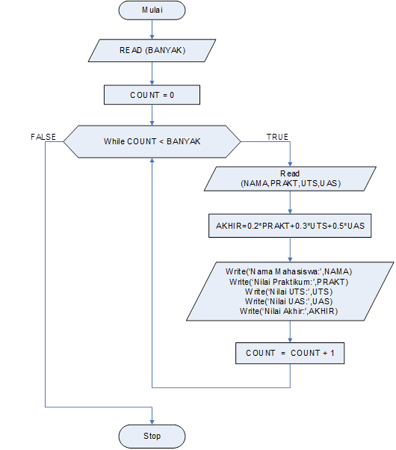

Slide 22
Pengulangan dengan Kondisi: Counter-Controlled Input (2)
Contoh input:
2
“Mark Robin”, 58, 63, 72
“Edi Hasan”, 77, 51, 60
Lihat tabel 3.5
Kelebihan: bentuknya sederhana,
Kekurangan: ada kemungkinan salah menghitung banyaknya data

Slide 23
Pengulangan dengan Kondisi: Sentinel-Controlled Input
Digunakan suatu informasi (disebut sentinel) untuk menghentikan pengulangan, diletakkan di akhir kumpulan data yang akan diproses.
Sentinel bentuknya seperti data, tetapi nilainya tidak sama dengan data sebenarnya

Slide 24
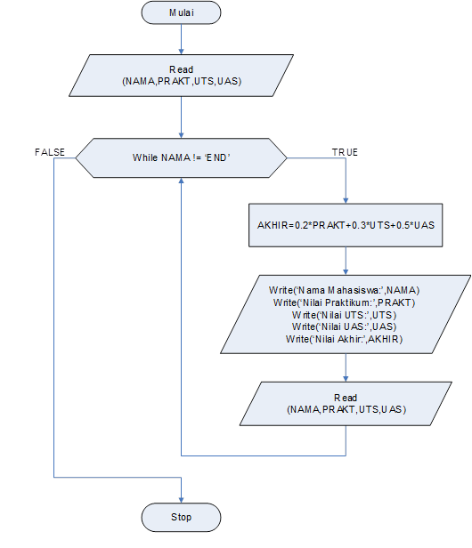

Slide 25
Pengulangan dengan Kondisi: Sentinel-Controlled Input (2)
Contoh input:
“Mark Robin”, 58, 63, 72
“Edi Hasan”, 77, 51, 60
“END”, 0, 0, 0
Hasil penelusurannya: lihat tabel 3.6.

Slide 26
Pengulangan dengan Kondisi: Sinyal End of File
Untuk data yang disimpan dalam file, ada fasilitas sinyal end of file (eof)
Nilai FALSE dihasilkan jika masih ada data yang dibaca dan
Nilai TRUE dihasilkan jika tidak ada data yang dibaca lagi karena pembacaan data sudah sampai ke akhir file.

Slide 27
Pengulangan dengan Kondisi: Sinyal End of File
Bentuk umum penggunaan sinyal eof dalam conditional loop adalah :
While ( not eof )
{ ............... }

Slide 29
PR 3A
Latihan Soal Sub bab 3.2
NPM Ganjil : no 7
NPM Genap: no 8

Slide 30
Pengulangan dengan Penghitung
Jika banyaknya pengulangan sudah diketahui lebih dulu ketika algoritma dibuat, dapat digunakan Pengulangan dengan penghitung (counted loop).
Banyaknya pengulangan dikontrol oleh variabel pengontrol pengulangan (loop control variable)
Eksekusi pengulangan akan berhenti jika nilai variabel pengontrol pengulangan sudah sama dengan jumlah pengulangan yang diinginkan.
Menggunakan instruksi FOR, atau juga dinamakan For loop.

Slide 31
Pengulangan dengan Penghitung (2)
Bentuk umum dari counted loop adalah
For ( VP = INIT ; VP <= LIMIT ; ekspresi )
{ ........... range of loop ........
}
Dengan:
VP : variabel pengontrol pengulangan
INIT : nilai awal VP
LIMIT : nilai akhir variabel pengontrol pengulangan
ekspresi : increment atau decrement dari VP

Slide 32
Pengulangan dengan Penghitung (3)
Contoh
a. For ( J = 1 ; J <= 6 ; J = J + 1 ) atau
For ( J = 1 ; J <= 6 ; J ++ )
b. For ( COUNT = 0 ; COUNT <= JUM ; COUNT ++ )
c. For ( INDEKS = 3 ; INDEKS <= 20 ; INDEKS = INDEKS + 3 )
atau
For ( INDEKS = 3 ; INDEKS <= 20 ; INDEKS += 3 )
For ( K = 15 ; K >= 1 ; K = K - 2 ) atau
For ( K = 15 ; K = 1 ; K -= 2 )

Slide 34
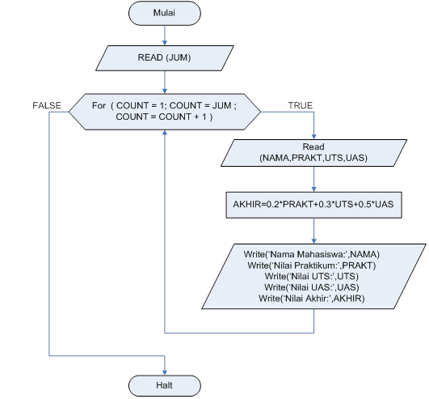

Slide 36
Mengontrol Pengulangan
Ada dua cara untuk mengontrol pengulangan yaitu:
Top tested atau pretest: variabel pengontrol pengulangan dicek lebih dulu sebelum memasuki rentang pengulangan, menggunakan instruksi While dan For
Bottom tested atau posttest: rentang pengulangan dieksekusi lebih dulu setelah itu baru dicek apakah variabel pengontrol pengulangan memenuhi syarat atau tidak, menggunakan instruksi Do While

Slide 37
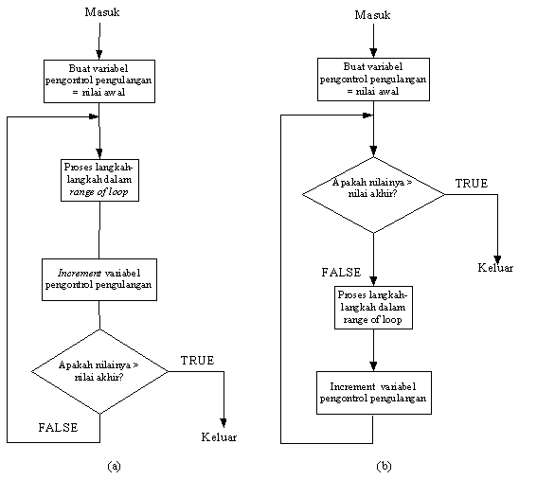

Slide 38
Mengontrol Pengulangan (2)
Bentuk umum instruksi pengulangan yang menggunakan cara bottom tested :
Do
{ instruksi_1
instruksi_2
.....
instruksi_n
}
While ( kondisi )

Slide 40
PR 3B
Latihan Soal Subbab 3.3
NPM Ganjil : no 4
NPM Genap: no 5

Slide 41
REHAT SEJENAK

Slide 42
Pengulangan Bertingkat
Struktur pengulangan juga dapat berada dalam struktur pengulangan yang lain, => pengulangan bertingkat.
Yang perlu diingat :
Struktur pengulangan yang ada di dalam harus sepenuhnya berada di dalam pengulangan yang di luar, tidak boleh ada overlapping, lihat ilustrasi pada gambar 3.7.
Setiap pengulangan harus mempunyai variabel pengontrolnya sendiri-sendiri, tidak boleh ada struktur pengulangan yang mempunyai variabel pengontrol yang sama.

Slide 43
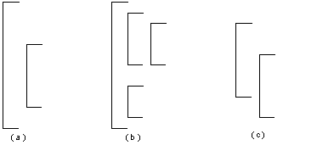
Pengulangan Bertingkat (2)

Slide 44
Pengulangan Bertingkat (3)
Contoh masalah:
Diasumsikan, nilai praktikum merupakan rata-rata dari 4 nilai praktikum dihitung dalam loop sendiri.
Pengulangan yang di luar digunakan untuk menginput data Nama, UTS dan UAS, lalu menghitung rata-rata praktikum dan nilai akhir.
Pengulangan yang di dalam digunakan untuk menginput data praktikum dan menjumlahkannya.
Dengan demikian algoritma LAPORAN­_revisi_4 menggunakan pengulangan bertingkat yang terdiri dari 2 buah struktur pengulangan.

Slide 46
Pengulangan Bertingkat (4)
Penelusuran algoritma LAPORAN_revisi_5 dilakukan untuk contoh data mahasiswa:
2
“Mark Robin”, 63, 72, 58, 70, 73, 63
“Edi Hasan”, 51, 60, 70, 75, 80, 83
Hasilnya dapat dilihat pada trace table di tabel 3.6.

Slide 48
Instruksi Break
Digunakan untuk keluar dari pengulangan sebelum seluruh pengulangan diselesaikan.
Bentuk umum dari instruksi pengulangan dengan Break ini adalah:
While ( j <= N )
{ ..............
..............
If ( kondisi )
{ Break
}
..............
}
.............. ← instruksi yang dikerjakan setelah Break

Slide 50
Instruksi Break (2)
Contoh:
Akan dihitung nilai rata-rata dari tugas yang dikumpulkan mahasiswa. Tetapi banyaknya tugas yang dikumpulkan tiap mahasiswa tidak sama.
Ketika menghitung nilai rata-rata dari tiap mahasiswa, maka perlu dihitung juga banyaknya tugas yang dikumpulkan.
Data yang dimasukkan: NPM mahasiswa dan nilai tugas.
Diasumsikan deretan data diakhiri dengan sentinel NPM yang bernilai 999
Data dikelompokkan per mahasiswa seperti berikut ini:
NPM Nilai tugas
5010123 80
5010123 75
5010123 85
5010211 80
5010211 75
5010135 85
5010135 80
5010135 75
5010135 85
999 0

Slide 51
PR 3C
Latihan Soal Bab 3
NPM Ganjil : no 9, 17
NPM Genap: no 11, 18

Slide 52
terimakasih

